Slide 1
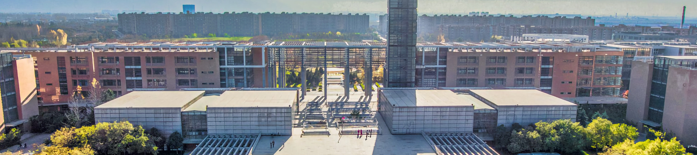

志之所趋，无远弗届
西安电子科技大学研究生组会汇报
汇报人：曾靖

Slide 2
DSOCOL论文
01
多目标优化算法阅读与复现
目录
CCMTO论文
02
大规模优化算法阅读与复现
Contents
下一步计划
03
下一步学习计划

Slide 3

01
DSOCOL论文
多目标优化算法阅读与复现

Slide 4
论文简介
算法理解
复现情况
存在问题

Slide 5
论文简介
算法理解
复现情况
存在问题

Slide 6
论文简介
算法理解
复现情况
存在问题

Slide 7
论文简介
算法理解
复现情况
存在问题

Slide 8
02
CCMTO论文
大规模优化算法阅读与复现

Slide 9
论文简介
算法理解
复现情况
存在问题
CCMTO 的核心思路：让子问题共享知识、协同进化
论文贡献不是“再做一个 CC”，而是把子问题组织成可迁移的多任务系统
传统 CC 的瓶颈
论文的三点贡献
• 大规模黑盒优化（D ≥ 1000）面临维度灾难
• 子问题多被视作孤立单任务，知识共享不足
• 顺序优化容易在局部停滞，整体效率受限
01
CC × EMTO
把子问题构建为 MTOPs，并发协同求解。
02
约束 + 调度
用维度比率约束任务构建；按贡献度动态分配算力。
03
MTES-DAKG
同时迁移“最优域”和“函数形状”知识。
问题：分解降低了维度，却也切断了迁移机会。
一句话：将“独立求解的子问题”升级为“共享知识、动态调度的多任务协同”。
Notes:
[Sources]
- 用户提供的《论文2_精读与复现进展_PPT生成提示词.md》：2.1 论文简介与研究动机。
- 论文：An Efficient Cooperative Co-Evolutionary Multitask Optimization Framework for Large-Scale Optimization（CCMTO，IEEE TEVC）。

Slide 10
论文简介
算法理解
复现情况
存在问题
算法闭环：分组 → 构建 → 迁移 → 调度
CCMTO 的关键不在单个算子，而在四步协同机制形成闭环
①
EDG 差分分组
②
MTOPs 构建
③
MTES-DAKG 演化
④
动态调度
识别变量关联，形成子问题
n_sub = 5；d_max = 2
迁移最优域 + 函数形状
按 ΔF_i 分配；剔除停滞任务
三大核心机制
MTOPs 构建策略
DT-DoS 最优域迁移
AS-SaS + 动态调度
控制任务规模与维度比率，避免跨任务维度失配造成搜索盲区。
动态距离阈值 + 差分梯度校正，让迁移样本指向适应度提升方向。
精英样本数随代数增加；按收益 ΔF_i 分配资源，并用三重判据识别停滞。
复杂度结论：单循环仍为 O(n²K)，机制增强不引入额外渐进开销。
Notes:
[Sources]
- 用户提供的《论文2_精读与复现进展_PPT生成提示词.md》：2.2 算法理解。
- 论文：CCMTO 的 EDG、MTOPs、MTES-DAKG、DT-DoS、AS-SaS、动态资源调度与停滞检测机制。

Slide 11
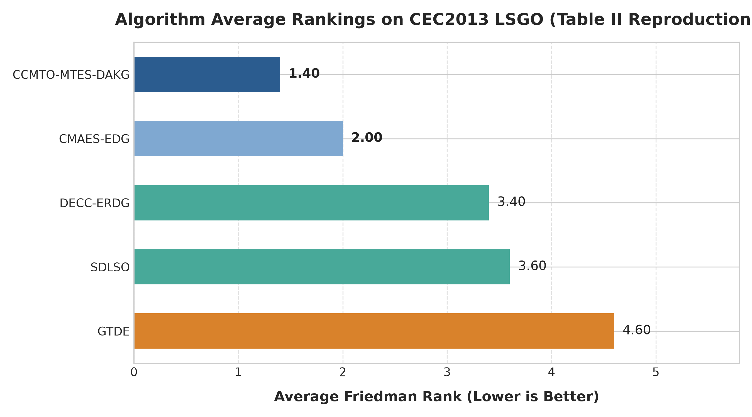
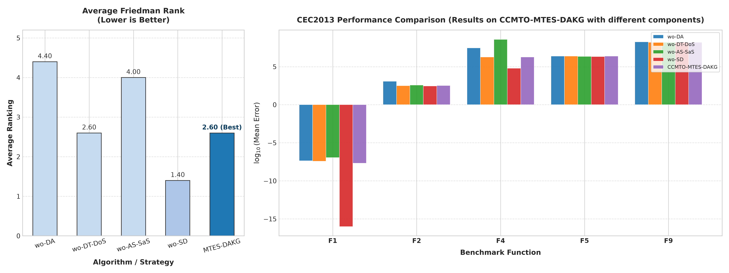
论文简介
算法理解
复现情况
存在问题
复现结果支持论文结论：主算法、参数与组件均有清晰信号
CEC2013 1000D：模块化实现已跑通，复现重点放在“排名 + 机制贡献”
1.40
平均排名
（综合最优）
F4
复杂函数
1.86 × 10⁶
5
最优配置
n_sub = 5
机制有效
移除 DAKG / AS-SaS / 停滞检测后，性能均明显下降
主算法对比：CCMTO-MTES-DAKG 平均排名 1.40，优于 CMAES-EDG（2.00）。
消融结论：DAKG、AS-SaS 与停滞检测不是“可选项”，而是性能来源。
复现判断：算法主线已复现；下一步重点是补齐统计检验与更多收敛曲线证据。
Notes:
[Sources]
- 用户提供的《论文2_精读与复现进展_PPT生成提示词.md》：2.3 复现情况。
- 项目图表：results/TABLE II/algorithm_rankings.png。
- 项目图表：results/TABLE IV/chart_module3_component_ablation.png。
- 关键数字来自用户提供的提示词；正式汇报前建议以最终统计脚本输出再次核对 p 值与数量级表述。

Slide 12
论文简介
算法理解
复现情况
存在问题
方法有效，但上限取决于分解质量与迁移匹配
复现带来的价值：不仅验证有效性，也暴露出算法适用边界
复现中识别的 3 个边界
两条更有针对性的改进路径
01
分解依赖
EDG 误判时，多任务机制可能直接退化。
① 自适应源任务匹配
用解分布相似度选择迁移源，减少盲目负迁移。
02
耦合受限
强变量耦合的不可分问题并非算法强项。
② 增量 / 动态多任务优化
03
迁移与成本
随机源任务有负迁移风险；高维协方差带来开销。
将新增变量与子问题纳入连续 MTOPs，贴近工程过程。
最终判断：CCMTO 证明了“协同 + 迁移”的价值，但前端分解与源任务选择决定了它能走多远。
Notes:
[Sources]
- 用户提供的《论文2_精读与复现进展_PPT生成提示词.md》：2.4 存在问题与未来方向。
- 复现反思内容根据用户提供的项目说明与提示词进行精简表达，未新增实验结论。

Slide 13
03
下一步计划
下一步学习计划

Slide 15
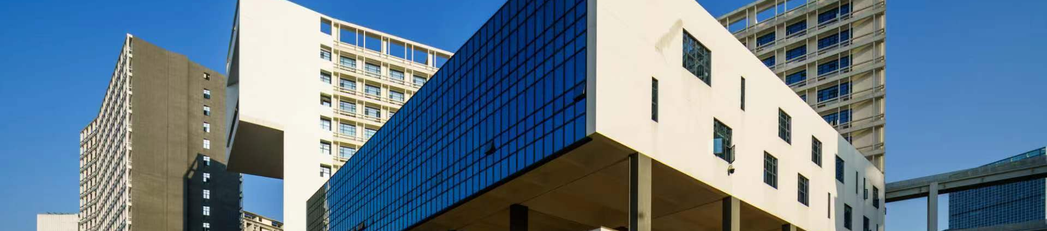
敬请老师批评指正
汇报人：曾靖

